Slide 1

View and Index
PROGRAM STUDI TEKNIK INFORMATIKA
MATA KULIAH:
Sistem Basis Data
DISUSUN OLEH:
Tim Pengampu SBD TI

Slide 2
Capaian Pembelajaran
Mahasiswa mampu:
Membangun View
Membangkitkan Index

Slide 3
Pokok Bahasan
View
Index

Slide 4
Referensi
UTAMA
Silberschatz, A., Korth, H. F. & Sudarshan, S., 2022. Database System Concepts. 7th ed. New York: McGraw-Hill Education
Connolly, T. & Begg, C., 2015. Database Systems Apracticial Approach to Design, Implementation, and Management. Sixth Edition ed. s.l.:Pearson.
Elmasri, R. & Navathe, S. B., 2016. Fundamentalsmof Database Systems. 7th ed. s.l.:Pearson
PENDUKUNG
Aripin., 2005. Praktikum Basis Data Dengan Database Server MySQL. Semarang: Fakultas Ilmu Komputer

Slide 5
VIEW

Slide 6
Definisi View
Sebuah view dalam terminologi SQL adalah sebuah tabel tunggal yang diturunkan dari tabel-tabel yang lain.
Sebuah view tidak harus ada dalam bentuk fisik, view dianggap sebagai tabel virtual berbeda dengan tabel dasar yang tupelnya selalu disimpan secara fisik di dalam database.
Hal ini membatasi operasi pembaruan yang dapat diterapkan pada view, tetapi tidak memberikan batasan pada kueri view.
(Elmasri & Navathe, 2016)

Slide 7
Definisi View – lanjut
View didefinisikan pada SQL dengan menggunakan perintah create view,untuk mendefinisikan view kita harus memberi nama view dan harus menyatakan query yang menyatakan view.
Bentuk perintah create view adalah:
create view V as <query expression>;
di mana <ekspresi kueri> adalah ekspresi kueri yang sah. Nama view diwakili oleh V.

Slide 8
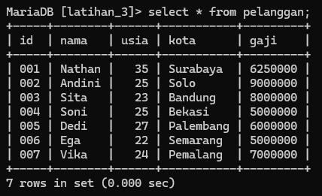
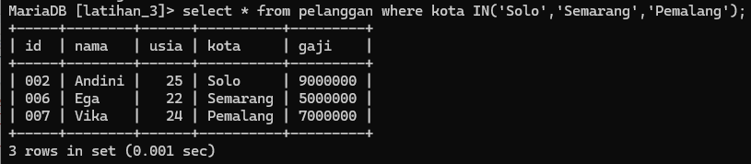
Dengan menggunakan database Latihan_3, tabel Pelanggan. Buatlah view untuk menampilkan daftar pelanggan yang berasal dari Jawa Tengah. Berdasarkan data, kota yang termasuk Jawa Tengah dari pelanggan meliputi: Solo, Semarang, Pemalang
Lakukanlah dahulu query untuk menampilkan informasi pelanggan yang berasal dari Jawa Tengah

Slide 9

Contoh Pembuatan View
Selanjutnya buatlah View sesuai query yang telah ditulis sebelumnya sbg query expression
Syntax: create view ViewName as <query expression>;
Create view pelanggan_jateng as select * from pelanggan where kota IN(‘Solo’,’Semarang’,’Pemalang’);

Slide 10
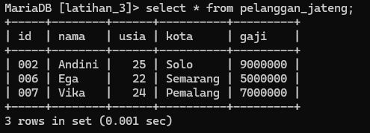
Pemanggilan View
View dapat dipanggil menggunakan perintah Select seperti pada Tabel
Syntax:
SELECT [ * | column1 [, column2] ]
FROM VIEW
[WHERE VALUE OPERATOR]
Memanggil view
Select * from pelanggan_jateng

Slide 11
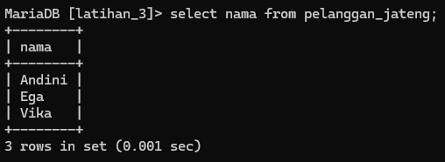
Pemanggilan View Dengan Kolom Tertentu
Misal: Menampilkan nama dari view pelanggan_jateng
Syntax:
SELECT [ * | column1 [, column2] ]
FROM VIEW
[WHERE VALUE OPERATOR]
Contoh menanggil view dengan kolom tertentu
Select nama from pelanggan_jateng

Slide 12
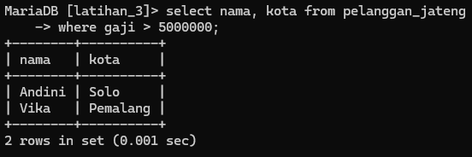
Pemanggilan View Dengan Kondisi Tertentu
Misal: Menampilkan nama, dan kota dari view pelanggan_jateng dengan gaji di atas 5.000.000
Syntax:
SELECT [ * | column1 [, column2] ]
FROM VIEW
[WHERE VALUE OPERATOR]
Menanggil view dengan kondisi tertentu
Select nama, gaji from pelanggan_jateng where gaji>5000000;

Slide 13
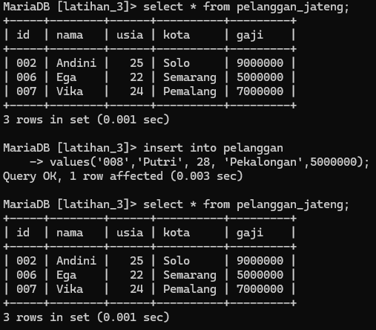
Mengubah View
View memiliki keterbatasan pada pendefinisian operasi yang diterapkan.
Misal terdapat data pelanggan baru dari kota Pekalongan (termasuk Jawa Tengah), maka apabila view Pelanggan_Jateng dipanggil tidak akan menampilkan data baru tersebut.
Maka view perlu diubah menyesuaikan perubahan query tersebut

Slide 14
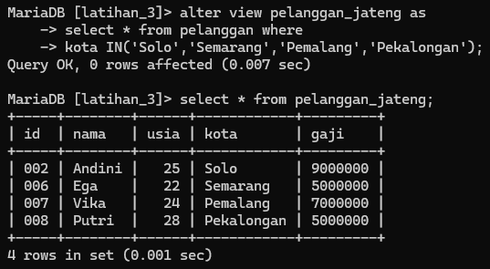
Mengubah View
Mengubah view dapat dilakukan menggunakan perintah ALTER
Syntax:
ALTER VIEW <viewName> AS <query expression>
Penerapan:
ALTER VIEW pelanggan_jateng as select * from pelanggan where kota IN(‘Solo’,’Semarang’,’Pemalang’,’Pekalongan’)
Setelah view diubah maka data baru dapat tampil

Slide 15

Menghapus View
Agar dapat menghapus view maka dapat diperintahkan Drop seperti menghapus tabel
Syntax:
DROP VIEW <viewName>
Penerapan:
Drop view pelanggan_jateng;

Slide 16
Index

Slide 17
Pengertian Index
Indeks dapat diilustrasikan sebagai indeks buku, sehingga melalui indeks buku tersebut maka dapat dilakukan pencarian letak item tertentu dalam buku dengan mudah.
Keberadaan indeks dalam basis data antara lain adalah untuk mempercepat pencarian data berdasarkan kolom tertentu misalnya diberikan perintah :
Mysql> Select * from staf where nip = ‘001’;

Slide 18
Pengertian Index
Jika nip tidak dijadikan sebagai indeks, pencarian data akan dilakukan terhadap seluruh tabel, sama seperti jika akan mencari sesuatu dalam buku tetapi buku tersebut tidak dilengkapi dengan indeks.
Namun jika indeks yang berkaitan dengan nip ditemukan, maka sistem akan menampilkan hasilnya dengan cepat.
Beberapa hal yang sangat terbantu dengan adanya indeks adalah :
Proses penggabungan sejumlah tabel
Proses dengan ORDER BY
Proses fungsi agregat seperti MIN dan MAX

Slide 19
Menciptakan Index
Untuk membuat file indeks menggunakan perintah CREATE INDEX
Misalnya terdapat sebuah tabel dengan perintah pembuatannya adalah sebagai berikut :
Mysql> Create Table Pelamar (nama char(20) not null, no_tes char(3) not null);
Maka kita dapat membuat indeks dari tabel tersebut, seperti :
Mysql> Create Index no_tes_idx on pelamar (no_tes);

Slide 20
Menciptakan Index
Misalkan:
Mysql> Create Index no_tes_idx on pelamar (no_tes);
Keterangan :
No_tes_idx adalah nama indeks yang dibuat
Pelamar adalah nama tabel yang diindeks
No_tes yang berada di dalam tanda kurung menyatakan kolom / field / atribut yang digunakan untuk mengindeks.

Slide 21
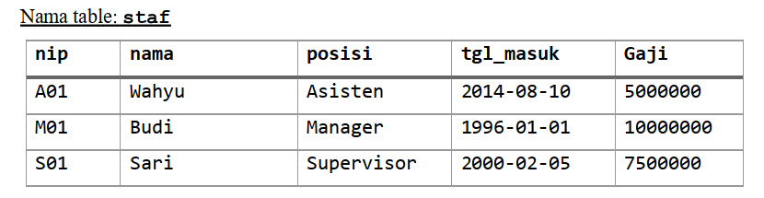
Menciptakan Index
Latihan
Buatlah Index pada kolom nip dengan nama index nip_idx pada tabel staf

Slide 22
Menciptakan Index yang Unik
Untuk menciptakan indeks yang unik maka harus ditambahkan kata UNIQUE diantara create dan index.
Misalkan kita akan membuat index unik dengan nama no_tes_idx pada tabel pelamar berdasarkan kolom no_tes
Contoh :
Mysql> Create unique index no_tes_idx on pelamar (no_tes);

Slide 23

Menciptakan Index yang Unik
Menciptakan indeks yang unik dengan nama id_idx pada tabel pelanggan
Create unique index id_idx on pelanggan(id);

Slide 24

Menghapus Index
Menghapus index dapat dilakukan dengan perintah Drop Index
Secara lengkap syntax penulisan penghapus index sebagai berikut:
Drop index nama_index on nama_tabel
Apabila akan menghapus index Bernama id_idx pada tabel pelanggan maka dapat dituliskan

Slide 25

TERIMA KASIH
ANY QUESTIONS?

